Slide 1
가치같이
농산물 공유 플랫폼 스마트팩토리
김소현, 김종훈, 유영민, 문다울, 황정민

Slide 2
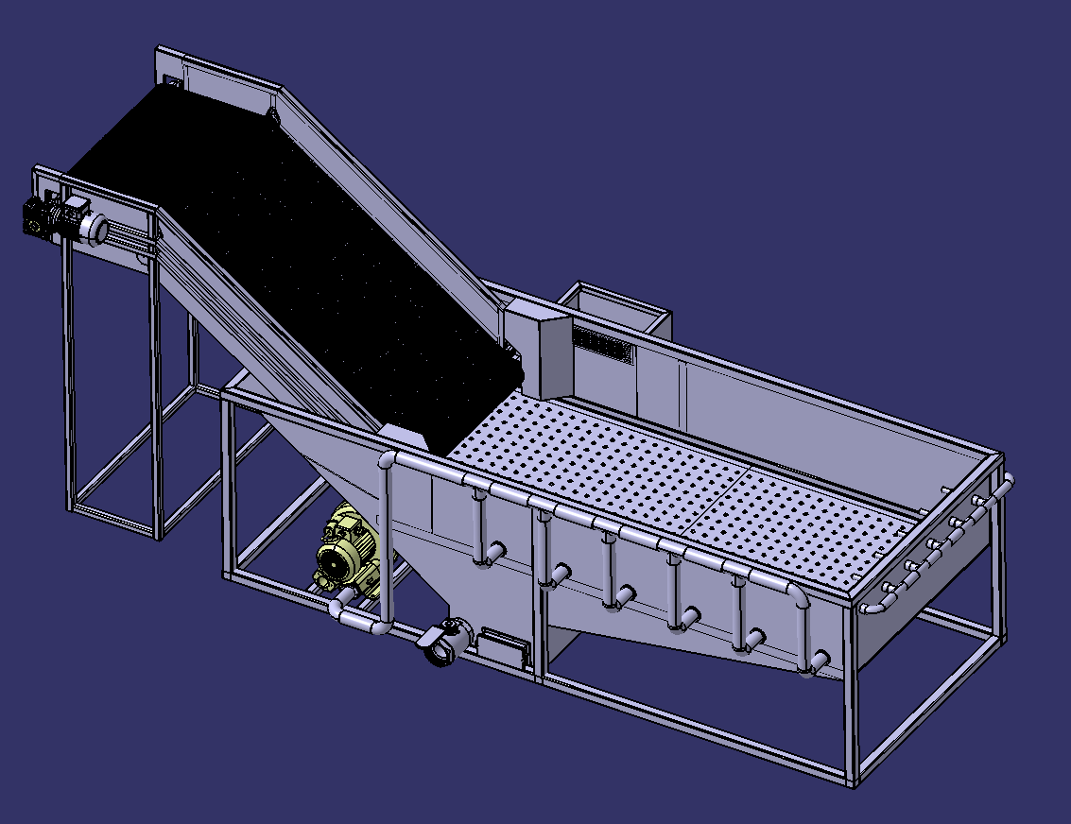
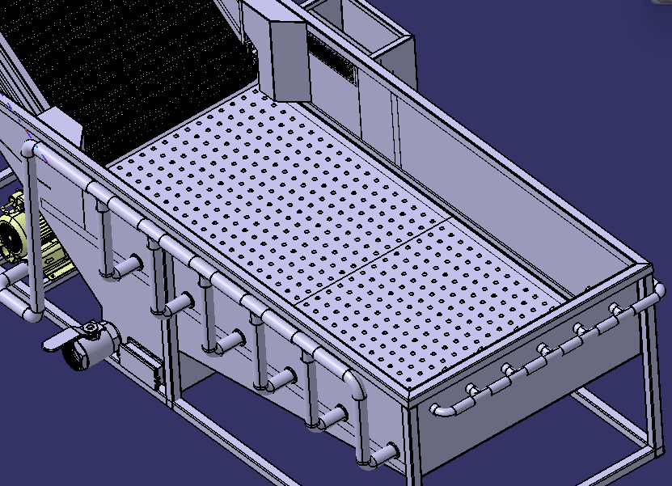
세척공정
세척기계에 물이나 세정제가 섞인 물을 흘려보내 작업자가 가져온 농산물을 세척하여 불순물을 제거하고 컨베이어벨트를 따라 이동하여 다음공정으로 이동
다른 농산물로 변경 시 아래 구멍을 따라 배수되어 위생적인 사용이 가능

Slide 3
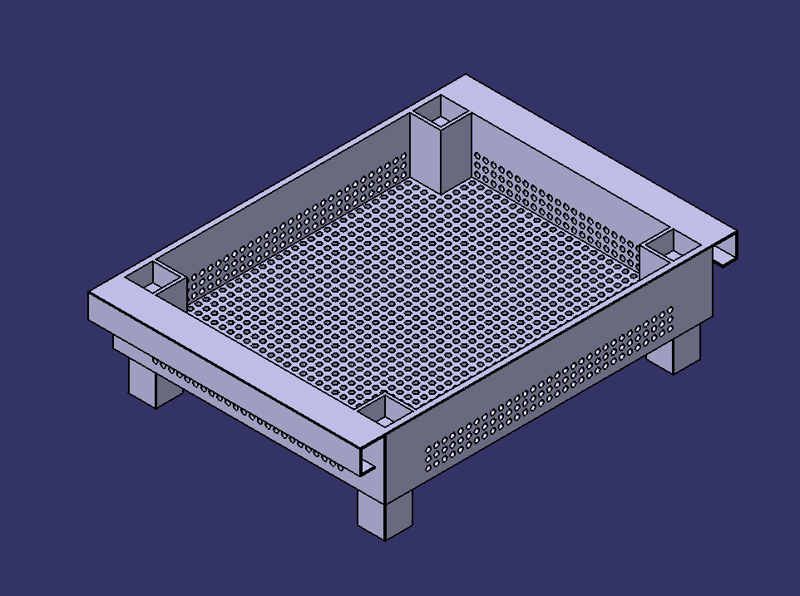
토트박스
규격: 440, 530,160mm
세척공정을 거쳐 열풍건조, 동결건조, 절단공정 등 수행하고 컨베이어 벨트를 이동할 때 농산물을 담을 수 있는 박스가 필요
처음에는 건조공정에서만 사용을 생각하여 건조기계에 맞춰 제작
이후에 공장의 효율성을 생각하여 모든 공정에서 같은 규격의 박스로 제작하기로 함
농산물의 건조가 원활히 이뤄지기 위해 박스 사이에 간격이 필요
도트박스가 겹쳐졌을 때에도 건조가 용이하도록 4개의 다리를 추가설계, 그리퍼에 맞는 손잡이 추가 설계

Slide 4
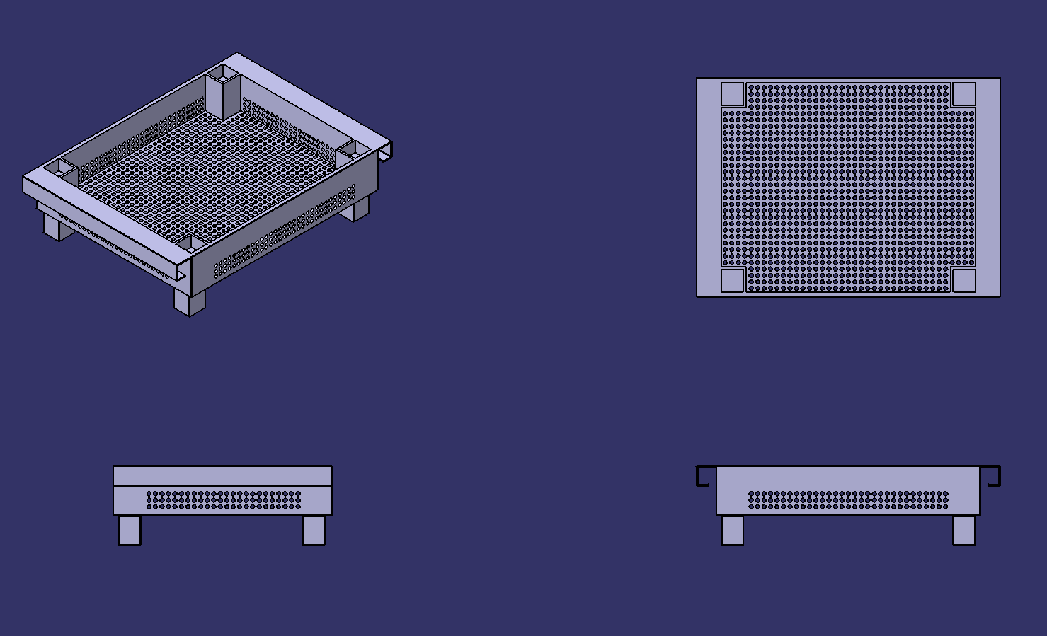
도트박스의 4분할 모습

Slide 5
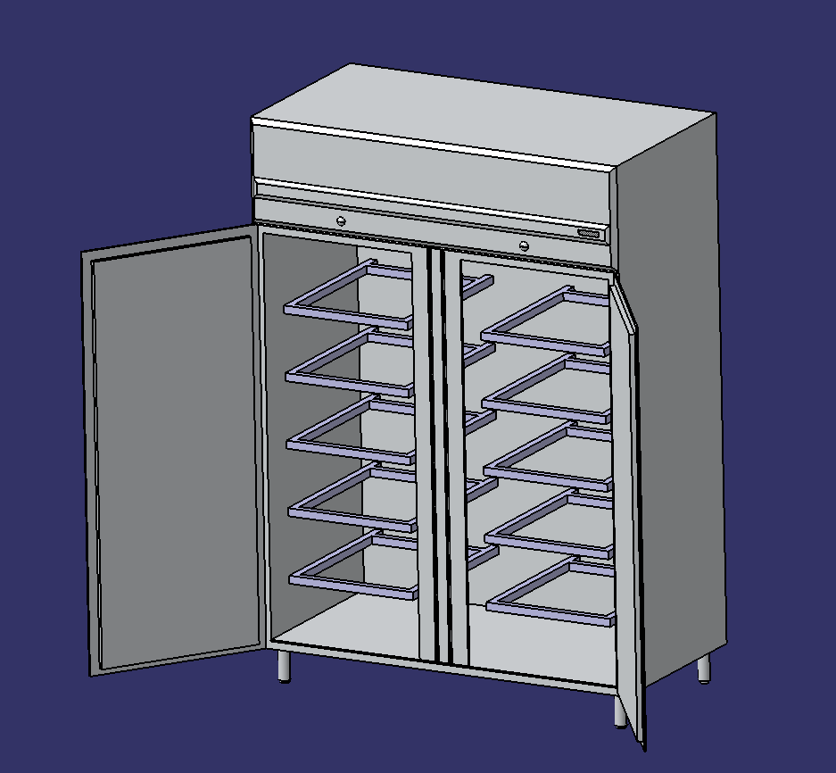
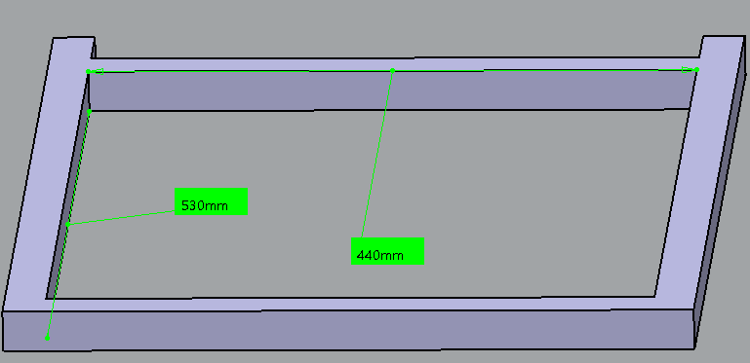
동결건조
토트박스에 담겨온 농산물을 동결건조하기 위해 칸끼리 적당한 간격을 유지하고 토트박스에 맞는 받침대 존재

Slide 6
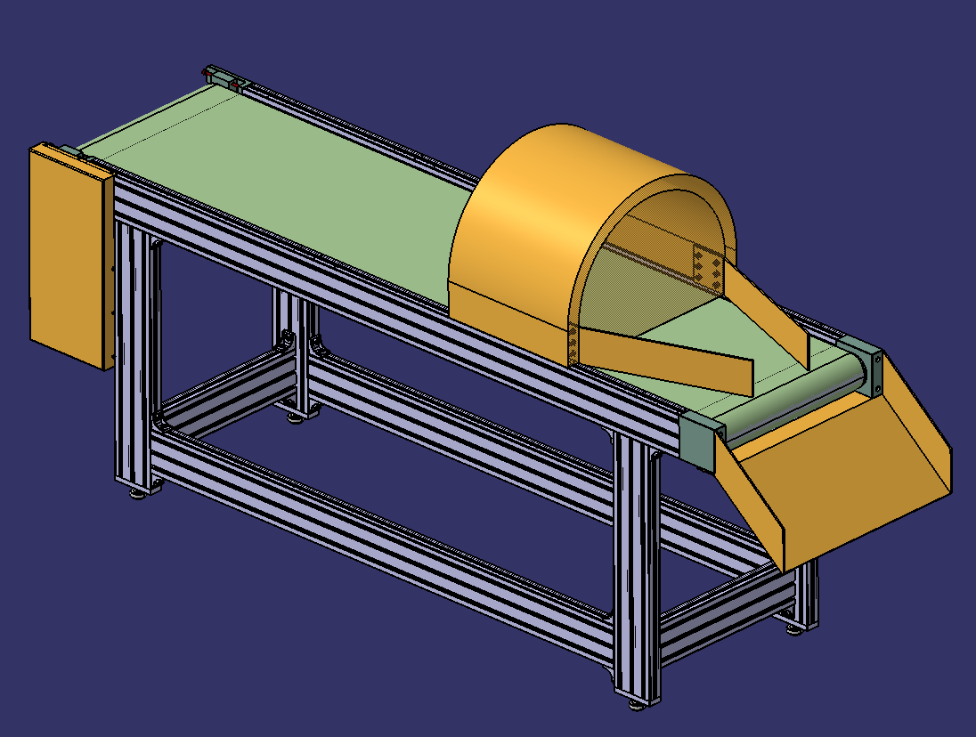
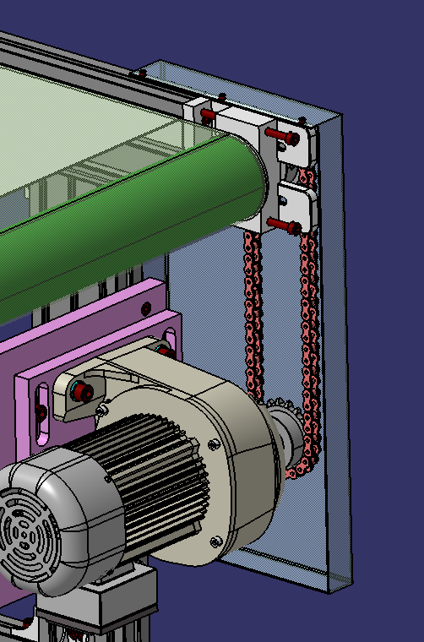
파우치포장 후 박스포장 과정 컨베이어
농산물이 여러 공정을 거쳐 토트박스에 담겨 이동 후 터널속으로 들어가 파우치포장에 담겨 나온다. 파우치포장가공이 완료된 상품이 가이드에 따라 정렬되어 박스에 담긴 후 이동한다.
파우치포장설계 레퍼런스를 찾아보면서 프로젝트 시간관계 상 파우치포장설계에 어려움을 느끼고 다른 공정에 집중하기 위해 파우치포장은 생략하기로 함

Slide 7
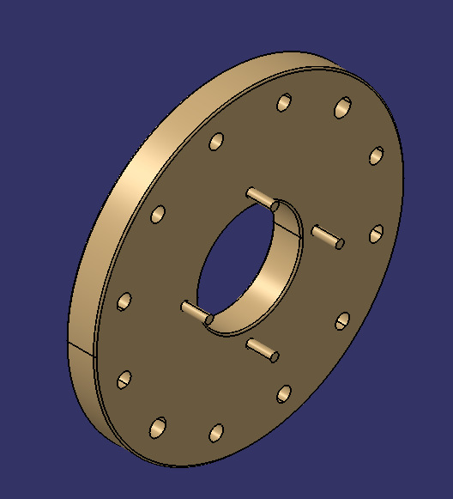
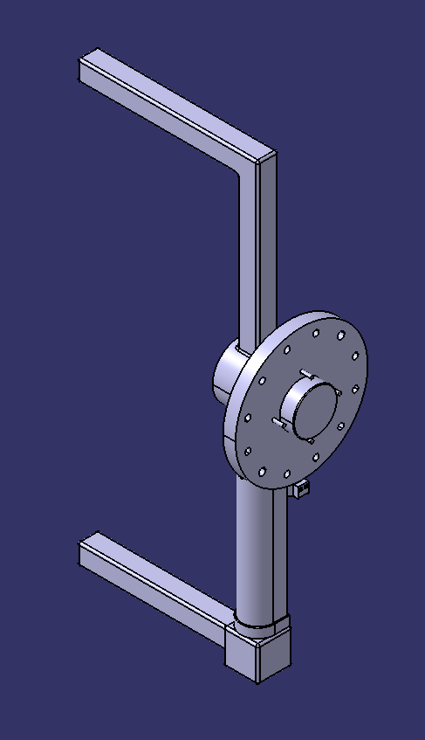
플랜지
로봇팔에 달아줄 그리퍼에 맞는 플랜지 설계

